Slide 1
Развитие мелкой моторики у детей 3-4 лет.
«Истоки способностей и дарований детей находятся на кончиках пальцев…»
В. А. Сухомлинский

Slide 2
На развитие мозга особое влияние имеет движение кистей рук, в особенности движения пальцами.
Называется это МЕЛКАЯ МОТОРИКА.
В России связь руки с развитием мозга изучал один из выдающихся русских академиков В.Н.Бехтерев.
Он посвятил этому много работ, которые доказали влияние движения кисти рук и пальцев на развитие нервной системы и развитие речи.
Мелкая моторика способна улучшить произношение ребенка, а следовательно и развить речь.
Начинать развивать мелкую моторику у детей необходимо с самого раннего возраста.

Slide 3
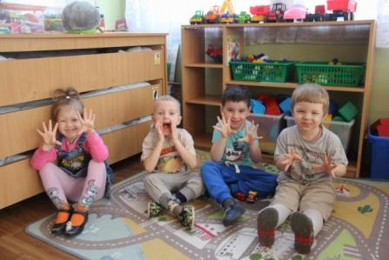
Одним из средств развития мелкой моторики рук являются пальчиковые игры и упражнения.
Пальчиковые игры помогают ребенку достичь хорошего развития мелкой моторики рук, которая не только оказывает благоприятное влияние на развитие речи, но и подготавливает ребенка к рисованию и письму. Кисти рук приобретают хорошую подвижность, гибкость, исчезает скованность движений. Также пальчиковые игры формируют добрые взаимоотношения между ребёнком и взрослым.

Slide 4
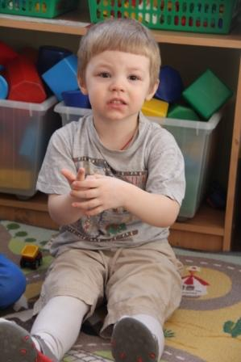
Пальчиковая игра
«Семья»
-Этот пальчик дедушка.
-Этот пальчик бабушка.
-Этот пальчик папочка.
-Этот пальчик мамочка.
-Этот пальчик я,
-Вот и вся моя семья!

Slide 5
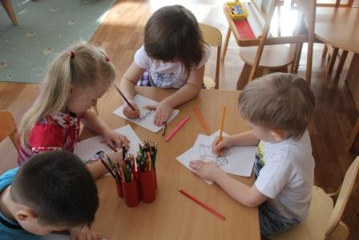
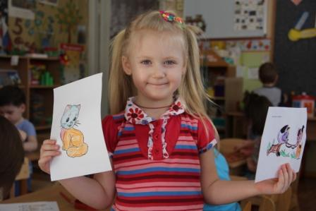
Ещё одним средством развития мелкой моторики служит рисование, раскрашивание. В процессе рисования у детей формируется элементарные графические умения, столь необходимые для развития ручной ловкости. Развивается мелкая мускулатура руки.

Slide 6
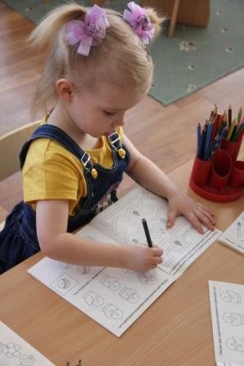
Работа с раскрасками-штриховками
- Развивает пространственное ориентирование, способствует усвоению понятий «вверху», «внизу», «справа», «слева».
- Способствует развитию речи.
- Косвенно подготавливает руку к письму.
- Развивает усидчивость.

Slide 7
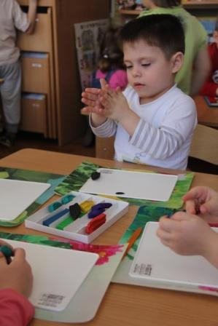
Лепка – один из любимых видов занятий у детей дошкольного возраста. Занятия лепкой повышают сенсорную чувствительность. Развивается пространственное мышление, воображение, общая ручная умелость, мелкая моторика. Для достижения лучшего эффекта в тренировке моторики , покажите ребёнку как можно щипать пластилин, делая ушки, носики, лучики и прочие забавные штучки..

Slide 8
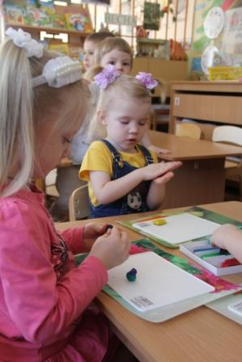

Slide 9
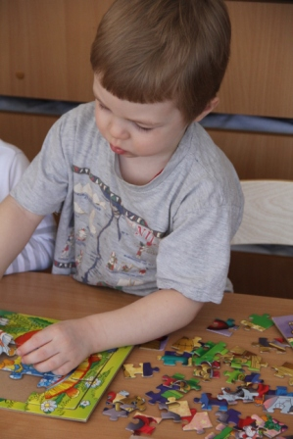
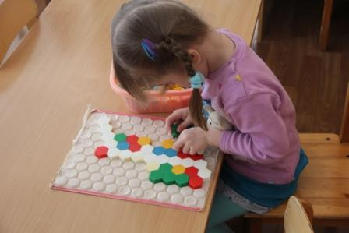
Мозаика, пазлы, конструктор.

Slide 10
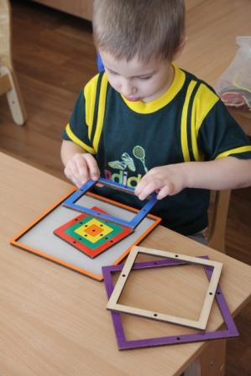
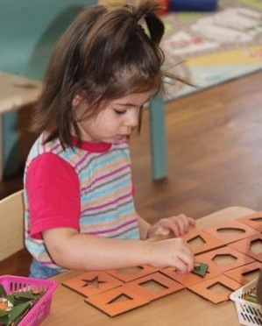
Развивающий эффект этих игрушек невозможно недооценить! Помимо мелкой моторики у малыша развивается фантазия, мышление, воображение, внимательность и усидчивость.

Slide 11
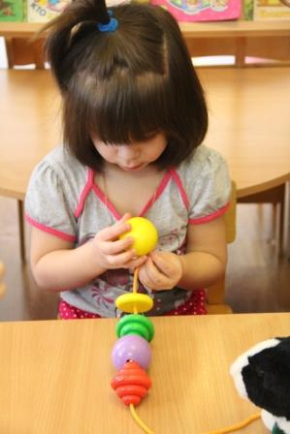
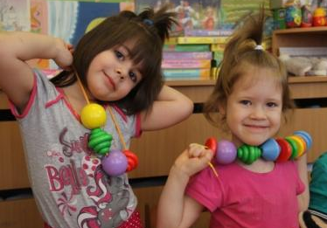
Отлично развивает руку разнообразное нанизывание. Нанизывать можно что угодно: пуговицы, бусины, бисер, сушки, макароны и т.п.

Slide 12
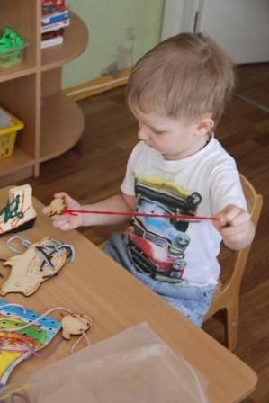
Шнурование является уникальным способом, благодаря которому у детей развивается усидчивость, мелкая моторика, трудолюбие, координация и внимательность.

Slide 13
Движение пальцев и кистей рук имеют особое развивающее значение, оказывают огромное влияние на развитие речевой и всей высшей нервной деятельности ребёнка.

Slide 14
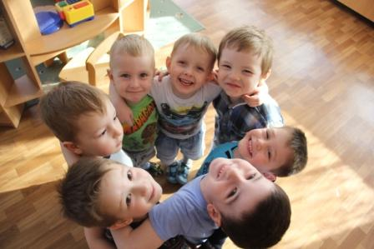
Презентацию подготовила воспитатель Светлова М.Н. 2014г.

